Slide 1
Hankalien asiakastilanteiden kohtaaminen ja käsittely
17.3.2026

Slide 2
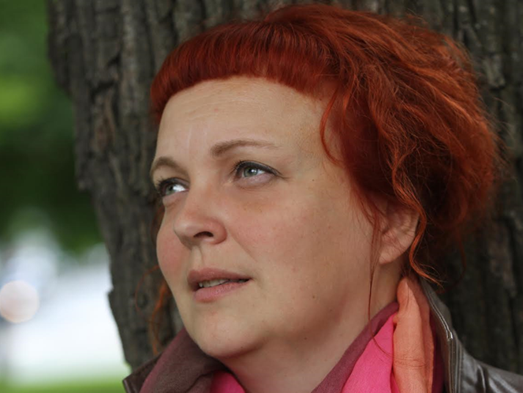
pia korri
Yritys- ja organisaatiovalmentaja, KM
Seniori Team Coach (Tiimiakatemia)
MCID Head coach
Certified Business Coach (BCI)
Työnohjaaja (STOry)
Työyhteisösovittelija (Takk)
Seikkailu- ja elämämyspedagogi
Tampereen ev.lut. seurakuntayhtymä, koulutusasiantuntija.
Suruviestit, kouluttaminen ja kokemusasiantuntija

Slide 3
Asiakas-kokemus
Ominaispiirre: ajallinen kokemus, kosketuspisteen merkitys ja moniulotteisuus.
Polun eri kohdat: kirkon omistamat kosketuspisteet, kumppanin toteuttamat, asiakkaan omat, sosiaaliset ja ulkoiset kosketuspisteet.
Asiakaskokemus= Lupaus+Lunastus, -tai +

Slide 4

Parityöskentely paikalta
Pari tai kolmikko. Onko asiakas aina oikeassa tai onko asiakas aina kuningas? Miettikää lauseita eri tilanteissa. Esim. teatteri, autokauppa, talon rakennus, hautaustoimisto, jne.

Slide 5
Oma pohdintani
Asiakas ei ole aina kuningas tai ole aina oikeassa.
Mutta asiakkaan tunne on aina totta.
Jos me ei voida kohdata asiakkaan tunnetta, niin ei pystytä auttamaan häntä.

Slide 6
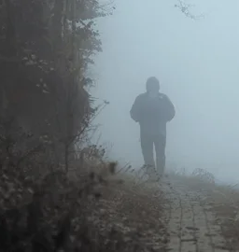
HUOM!
Tässä puhutaan tilanteista, joissa ei ole fyysistä uhkaa, vaan tilanteita joissa on turvallista olla, mutta ei haluta olla.

Slide 7
Pari tai kolmikko : Tunnereaktioiden tunnistaminen
Kuvatkaa yksi haastava asiakastilanne toisillenne, jonka olet kohdannut.
Mitä tunteita asiakkaalla oli?
Mitä tunteita sinussa heräsi?
Miten tilanteen olisi voinut muuttaa?

Slide 8
Mikä on haastava tilanne?
A) Asiakkaan vahva tunne esim. vihainen, katkera, aggressiivinen, välinpitämätön.
B) Asiakkaan tilanne esim. sekavuus, mt haasteet, päihdeongelmat.
C) Kohtuuttomat vaatimukset
D) Tunteet kohdistuvat työntekijään. (Sinä olet pilannut, sinä olet aiheuttanut, sinun takia joudumme...)
Mitä puuttuu?
+suru, trauma,menetys, kuolema

Slide 9
Perusperiaatteet
Pysy rauhallisena ja ammatillisena
Kuuntele aktiivisesti
Näytä empatiaa
Aseta tarvittaessa rajat
Tarjoa vaihtoehtoja

Slide 10
Reaktiot vaikeissa tilanteissa, 6 ryhmää. Lähde ACT Alliance
FYYSISET
Uupumus, pahoinvointi, lihassärky, päänsärky, nykiminen, tunnekylmyys, nopea syke, ajattelun sekavuus, hikoilu, apatia, unettomuus, jne.
KOGNITIIVISET
Muiden syyttäminen, sekavuus, muistiongelmat, pakkoajatukset, huono päätöksentekokyky, ajattelun vaikeudet, hyperaktiivisuus, jne.

Slide 11
Reaktiot vaikeissa tilanteissa, 6 ryhmää. Lähde ACT Alliance
EMOTIONAALISET
Ahdistus, syyllisyys, turtumus, suru, kieltäminen, pakkoajatukset, viha, ärtyneisyys, levottomuus, räjähdysherkkyys, pakkomielteisyys, epävarmuus, pelko, jne.
SOSIAALISIIN SUHTEISIIN LIITTYVÄT
Vetäytyminen perheestä ja työyhteisöstä, media-aktiivisuus, lisästressi edellä mainituista, työttömyys, koulutuksista vetäytyminen, jne.

Slide 12
Reaktiot vaikeissa tilanteissa, 6 ryhmää. Lähde ACT Alliance
KÄYTTÄYTYMISPOHJAISET
Vetäytyminen, tunteenpurkaukset, epäluulo, päihdealttius, itkujaksot, holtittomuus, korostunut valppaus ympäristöön, väkivaltapotentiaali, onnettomuusherkkyys, odottamattomat reaktiot, kyvyttömyys levätä, jne
HENGELLISET
Itsesyytökset, Jumalaan kohdistuva viha, kuolevaisuuden tunnustaminen, tuonpuoleisuuden kysymykset, hyvä ja paha, arvojen uudelleen muotoutuminen, Jumalalle tehtävät lupaukset, kaupankäynnit, koston kysymykset, jne.

Slide 13
Esimerkkejä
Kuulen että asia on sinulle tärkeä.
Se, mitä voin tässä tilanteessa tehdä, on...
Ymmärrän, että sinua harmittaa, koska…
Katsotaan yhdessä vaihtoehtoja.
Olen pahoillani, että ole joutunut kokemaan…
Voin auttaa sinua parhaalla tavalla, kun puhumme asiallisesti.
Lämmin osanottoni.
Kerro mikä on mahdollista ja mikä ei.
Nyt on tunnetta paljon, sopiiko jos jatketaan kun tilanne rauhallisempi.
Avoimet kysymykset: m kysymykset
Mitä toivoisit tapahtuvan seuraavaksi.

Slide 14

Tehtävä parille tai kolmikolle.
Harjoitelkaa:
A) Asiakas korottaa ääntä
B) Asiakas vaatii mahdotonta
C) Asiakas ei hyväksy vastaustasi
Harjoitus: toinen esittää asiakasta, toinen työntekijää. Vaihtakaa rooleja.

Slide 15
Esim. Toimintamalli (4-vaiheinen)
1. Kuuntele, anna kertoa, älä keskeytä
2. Kiteytä, jos ymmärrän oikein, niin ongelma on…
3. Rauhoita ja suuntaa, tehdään näin, käydään vaihtoehdot läpi.
4. Sovi jatko, mitä tapahtuu seuraavaksi ja milloin.

Slide 16
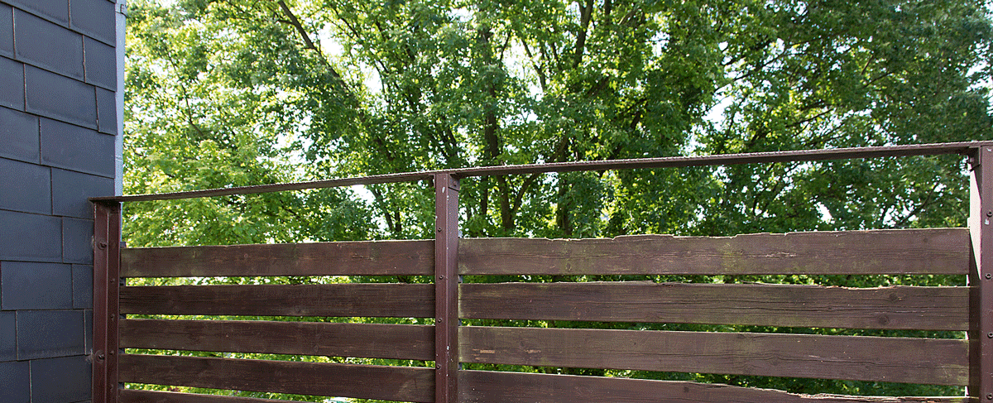
Tehtävä pareille tai kolmikoille:
Rajojen asettaminen
- Pohtikaa, missä kulkee työntekijän raja?
- Millaisia lauseita voisi käyttää epäasiallisessa tilanteessa?
- Harjoitelkaa ääneen kolme eri rajauslausetta.
Vaihtakaa rooleja.

Slide 17
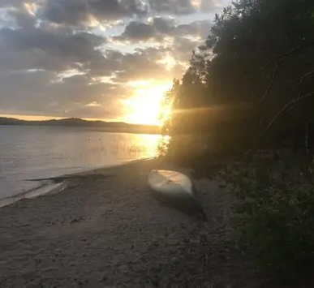
Työntekijän jaksaminen
Pidä tauko tilanteen jälkeen, jo 3min auttaa.
Kirjaa tilanne ylös
Hyödynnä kollegiaalista ja esimiesten tukea
Työterveys, HR, työnohjaus

Slide 18
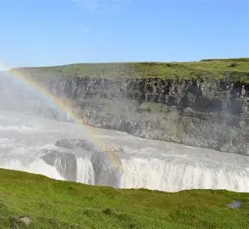
Suuri kiitos ja tsemppiä erilaisiin kohtaamisiin!

